Slide 2
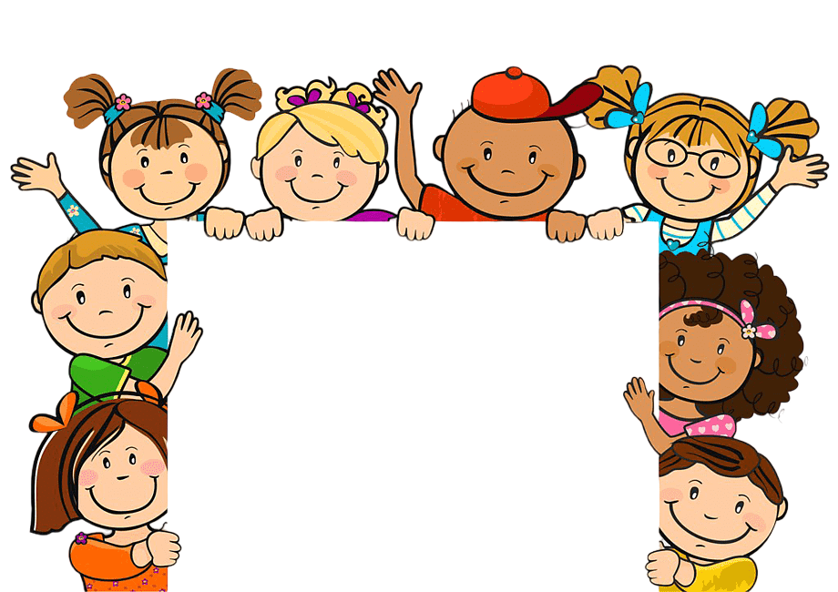
16 марта
День абсолютно
невероятных детей

Slide 3
невероятный

Slide 4
смелость
тревожность
доброта
искренность
активность
уверенность в себе
вежливость
упрямство
ответственность

Slide 6
в слове «МЫ» –
сто тысяч «Я»

Slide 7
16 марта
День абсолютно
невероятных детей

Slide 8
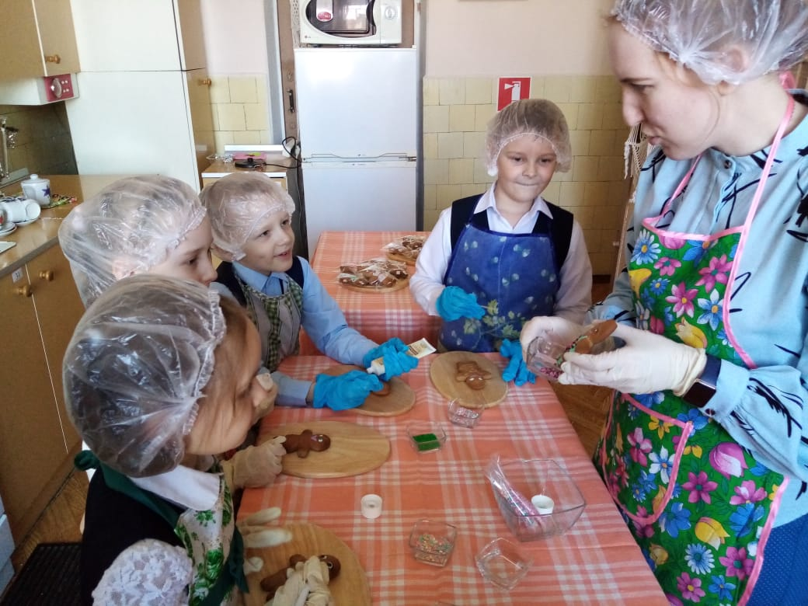
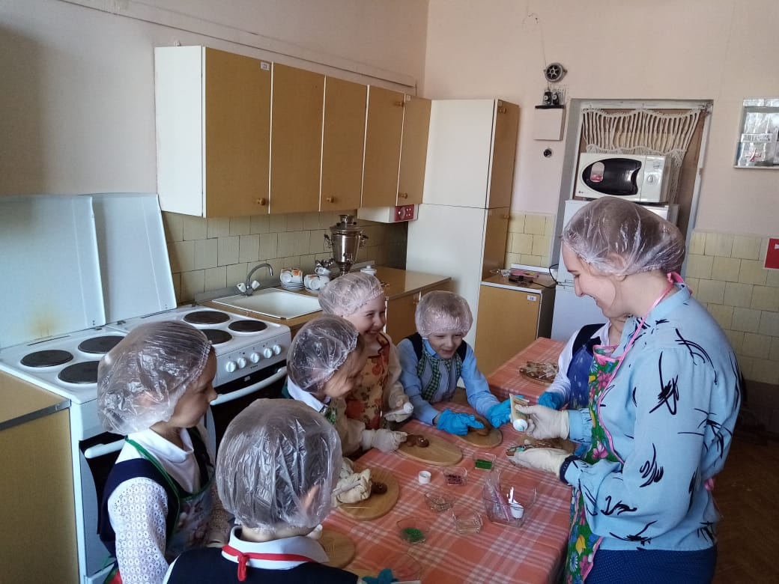
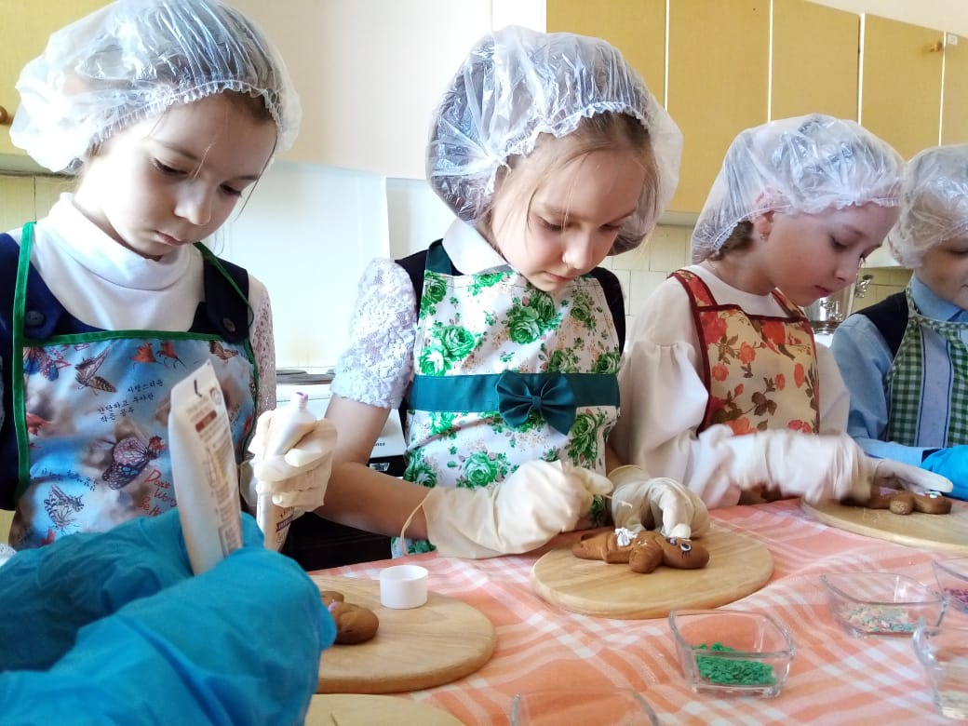
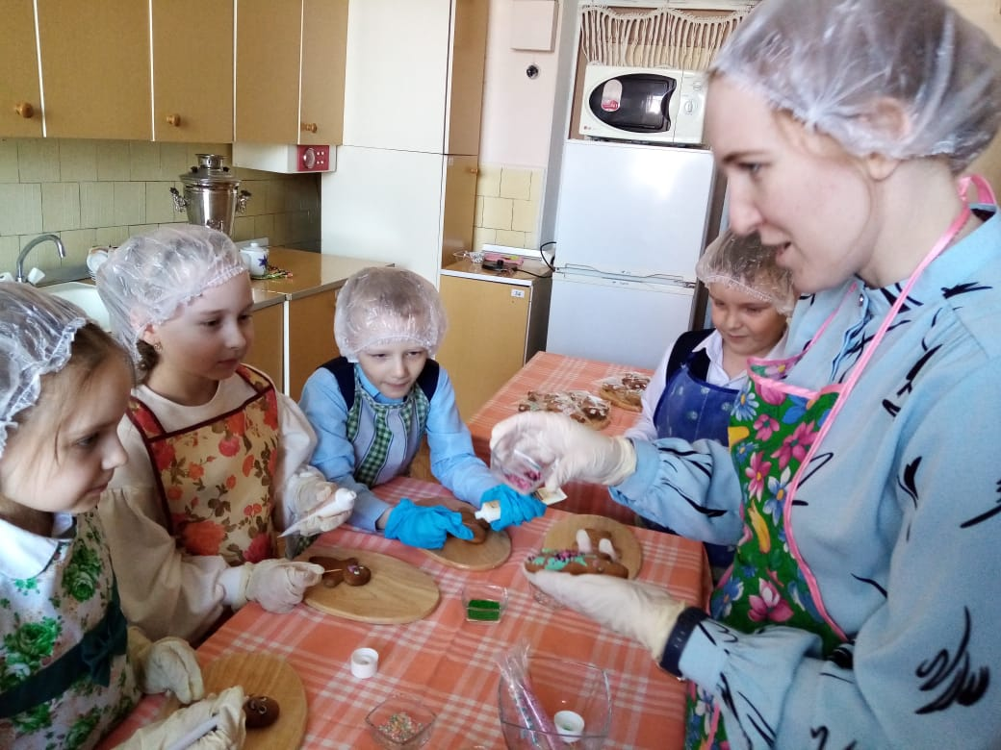

Slide 9
